Slide 1
出入库单据审核
成都冠唐科技有限公司

Slide 2
目录
1、开启出入库审核功能
2、审核单据
3、审核单据中需要注意的3个问题

Slide 3
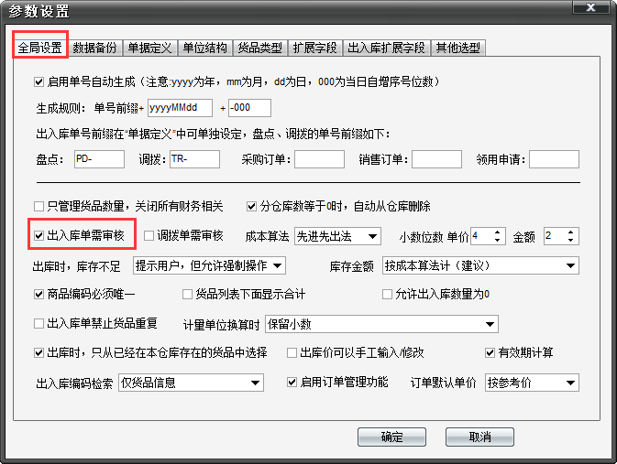
第一步：开启出入库审核功能
在参数设置中开启出入库审核功能

Slide 4
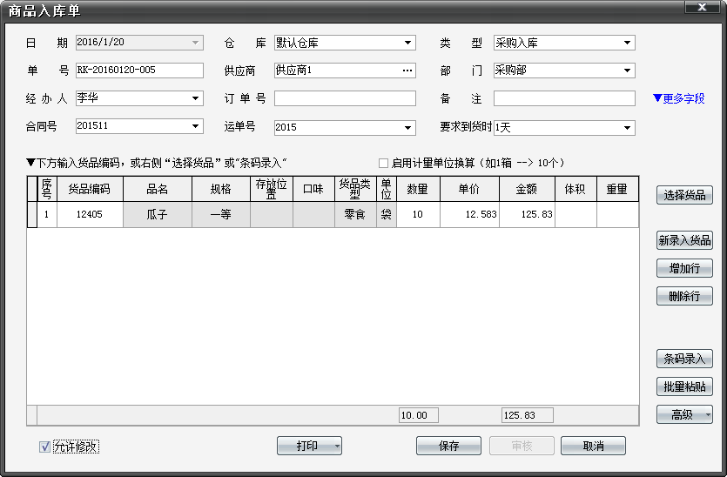
第二步：添加一笔单据

Slide 5
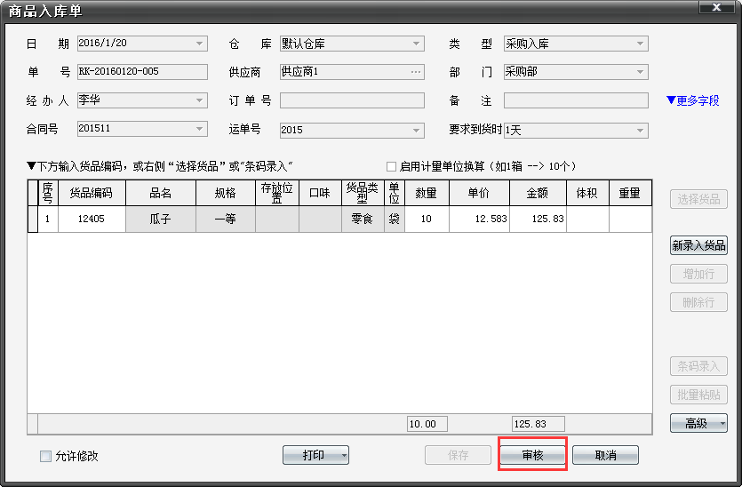
第三步：审核单据
保存单据之后就可以审核了

Slide 6
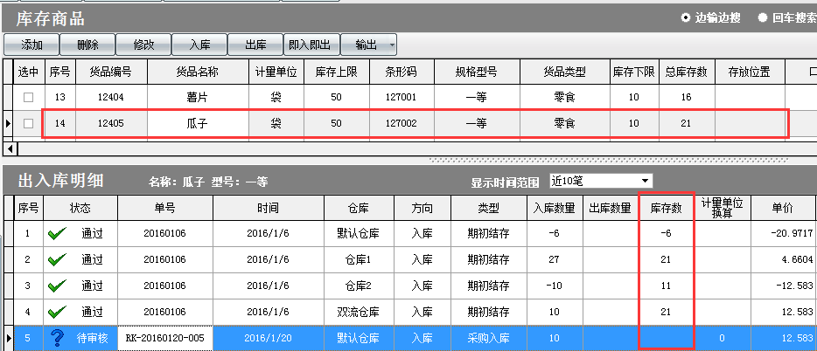
单据的三种审核状态
第一种状态：待审核
待审核的单据库存数不会发生变化

Slide 7
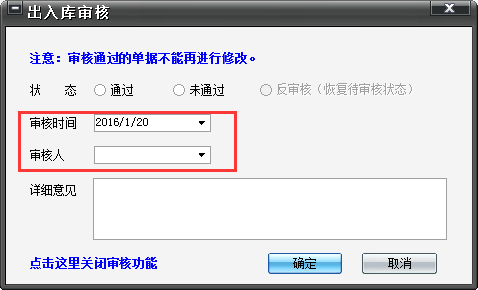
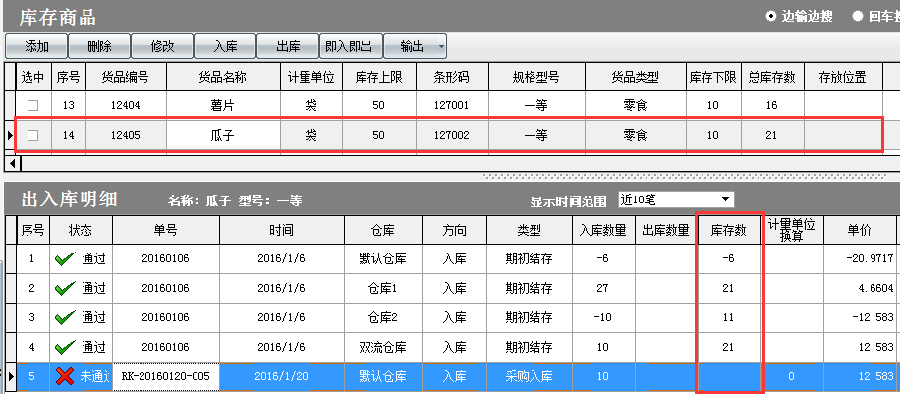
单据的三种审核状态
第二种状态：审核未通过
设置审核意见、审核时间（默认为系统当前时间）和审核人
审核未通过库存数不会发生变化

Slide 8
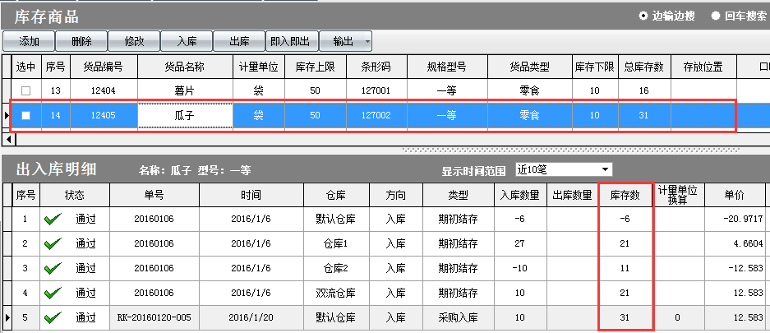
单据的三种审核状态
第二种状态：审核通过
审核通过之后库存数才会发生变化

Slide 9
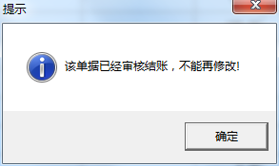
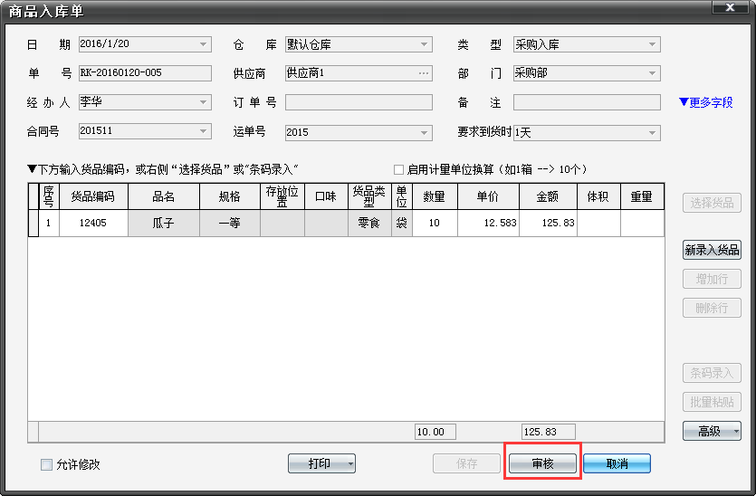
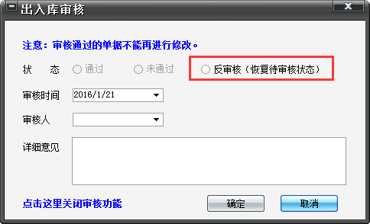
审核单据中需要注意的3个问题
1、修改已经审核通过的单据信息需要反审核
第一步：点击确定
审核通过的单据不允许修改，若要修改单据就需要将单据反审核，反审核步骤如图所示
第三步：选择反审核
第四步：确定，单据成待审核状态，
就可以修改单据了
第二步：点击审核

Slide 10
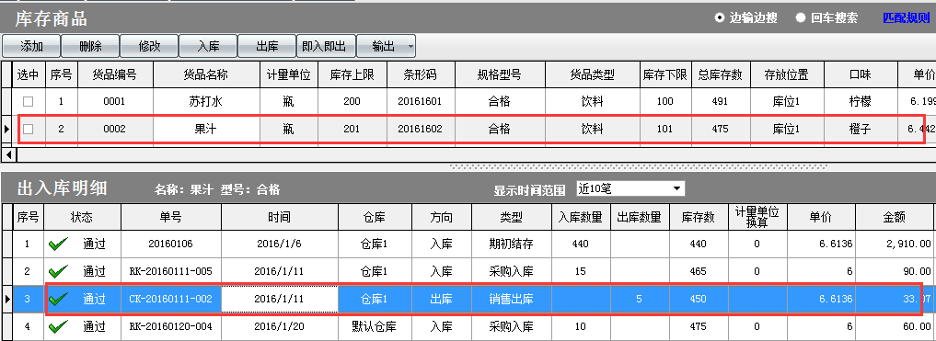
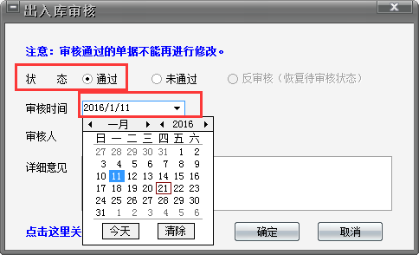
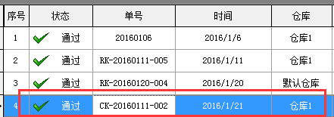
审核单据中需要注意的3个问题
2、反审核时需要注意审核时间的修改
在货品管理模块中出入库明细是按时间顺序排列，所以反审核时就要注意审核时间，如图所示CK-20160111-002时间为1月11日
反审核后单据状态是待审核，时间没有变化，时间为1月11日
反审核后的单据需要再次审核，审核时就需要修改审核时间，否则默认为系统当前时间
审核时间为默认时间将会把单据顺序打乱造成数据错误

Slide 11
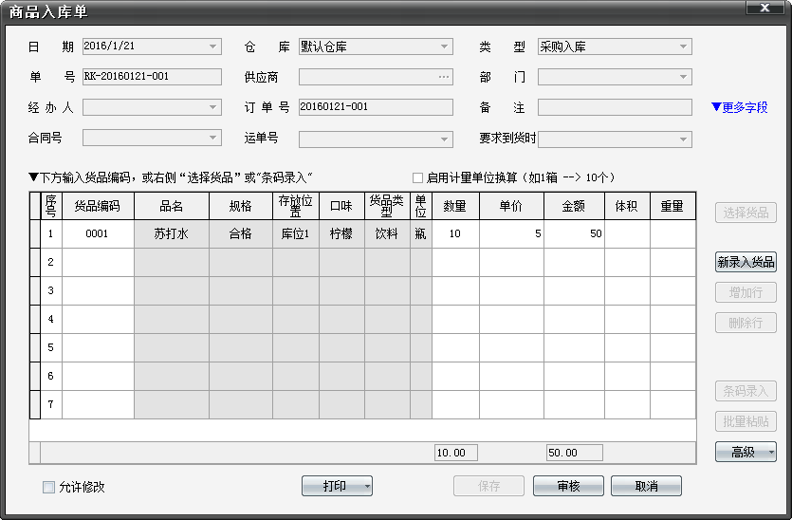
审核单据中需要注意的3个问题
3、同时启用订单管理和出入库单据审核功能，就需要两次审核
这是一笔采购订单，采购订单执行入库时需要再审核一次入库单据，库存数量才会发生变化

Slide 12
成 都 冠 唐 科 技 有 限 公 司 更多仓库解决方案欢迎咨询我们 电话：4000280130(同QQ号)
微信：

